Slide 1

Procédure d’affectation
post-3ème
Session 2023

Slide 2
Points abordés
Quels sont les principes de l’affectation post-3ème?
Comment se passe l’affectation en Seconde GT ?
Comment se passe l’affectation dans la voie professionnelle?
Focus : inscription dans un lycée privé
Focus : demande d’affectation à Louis-le-Grand et Henri-IV
Focus : demande d’affectation dans un cursus spécifique
Comment formuler ses vœux? Exemples et contre-exemples…

Slide 3
AFFELNET : une plate-forme de dépôt de voeux
Via AFFELNET Lycée, les élèves peuvent formuler jusqu’à 10 vœux classés.
1 lycée + 1 formation = 1 vœu
2GT
2de pro
CAP1
Ex. Seconde Bac Pro « Famille des Métiers de la Relation Client », lycée LESCOT, Paris
Ex : Seconde GT, lycée Racine, Paris
Ex: Seconde GT « double cursus », lycée Racine, Paris
Des vœux qui peuvent être saisis :
Directement par les familles : Service en Ligne Affectation (SLA) du 9 au 30 mai 2023
Par les Principaux de collège : la famille complète une fiche de vœux « papier », qu’elle remet au collège de scolarisation dans le calendrier défini par le Principal

Slide 4
AFFELNET : un algorithme de traitement des voeux
L’affectation est prononcée en fonction :
De l’ordre des vœux des candidats = le candidat est affecté sur le plus haut vœu formulé au regard de son barème.
Du barème, calculé pour chaque vœu, hors formations à recrutement particulier. Le barème est constitué du cumul de différents bonus fondés sur le secteur géographique, les résultats scolaires, le profil social de l’élève et du collège d’origine, ainsi que sur la motivation de l’élève pour la voie professionnelle.
De la capacité d’accueil de chaque formation = nombre de places offertes dans chaque formation et chaque établissement.
Deux tours AFFELNET sont organisés en juin (T1) et juillet (T2) :
Au Tour 1 (27 juin 2023), toutes les places disponibles dans les lycées publics sont proposées, en voie générale comme en voie professionnelle ;
Au Tour 2 (6 juillet 2023), seules les places laissées vacantes lors du T1, en Seconde GT, sont réattribuées ;
Pour la voie professionnelle, pas de Tour 2 mais une commission d’affectation le 10 juillet 2023.

Slide 5
Comment se passe l’affectation en Seconde GT ?
Quelle sectorisation pour l’entrée en Seconde GT?
25 minutes
Domicile de l’élève
Collège de sectorisation
Lycée de secteur 1
Lycée de secteur 2
Lycée de secteur 3
Lycée à recrutement
académique
40 minutes
Depuis 2021, 3 secteurs géographiques existent pour chaque collège
Tous les lycées publics parisiens peuvent être demandés…
… mais un bonus plus élevé garantit une priorité d’affectation sur les 5 lycées du secteur 1

Slide 6
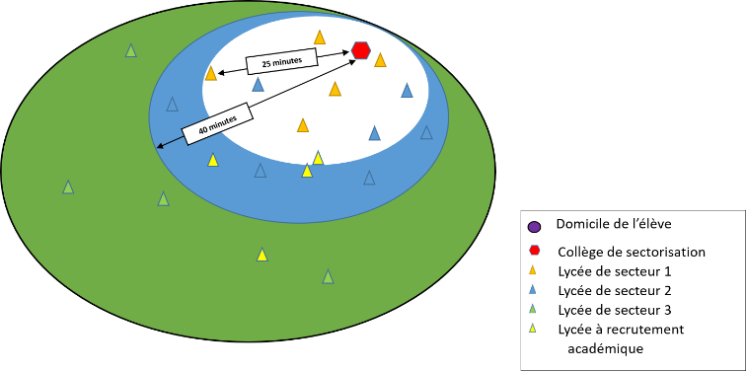
Comment se passe l’affectation en Seconde GT ?
Quelle sectorisation pour l’entrée en Seconde GT?
Une carte interactive précisant, pour chaque collège, les lycées de secteur 1, 2 et 3
est en ligne sur le site du Rectorat de Paris
Secteur 1 (32 640 points)
Secteur 2 (17 760 points)
Secteur 3 (16 800 points)
4 lycées à recrutement académique (32 640 points) :
Pierre-Gilles de Gennes, Dubois, Henri-IV, Louis-le-Grand
https://rectoratparis.maps.arcgis.com/apps/webappviewer/index.html?id=d3ce515bc126417bae46f8ace91b0db2

Slide 7
Comment se passe l’affectation en Seconde GT ?
Points de vigilance 2023 sur la sectorisation
Est-ce que je suis bien scolarisé dans mon collège de secteur?
Attention aux élèves entrés au collège sur un cursus à recrutement particulier ou en dérogation.
Les élèves de 3ème scolarisés à Paris mais domiciliés hors de l’académie doivent effectuer les démarches d’affectation selon le calendrier et les règles de leur département de résidence. Ils n’ont pas vocation, hors certains cursus à recrutement particulier, à être affectés dans l’académie de Paris.
= Vérifier son collège de secteur sur la carte de la ville de Paris
Des modifications de secteur 1 sont apportées en 2023 pour 22 collèges, au regard des évolutions de la démographie parisienne :
Suppression de la Seconde GT dans les lycées Lemonnier et Armand à la rentrée 2023.
Très fortes pertes d’élèves dans l’est parisien, qui nécessitent un rééquilibrage de la sectorisation.
https://capgeo.sig.paris.fr/Apps/SecteursScolaires/

Slide 8
COLLEGE | Secteur 1 – 2022/2023 | Secteur 1 – 2023/2024
G. Courteline | E. Lemonnier | M. Ravel
G.Tillion | E. Lemonnier | Dorian
G. Flavien | E. Lemonnier | Dorian
J. Verne | E. Lemonnier | Dorian
P. Valéry | E. Lemonnier | Dorian
V. Hugo | E. Lemonnier | Voltaire
H. Boucher | E. Lemonnier | Dorian
M. Ravel | E. Lemonnier | Dorian
COLLEGE | Secteur 1 – 2022/2023 | Secteur 1 – 2023/2024
Citroën | L. Armand | Molière
Buffon | L. Armand | Rodin
C. See | L. Armand | C. Bernard
C. Debussy | L. Armand | Molière
De Staël | L. Armand | Rodin
G. Duhamel | L. Armand | Rodin
G. Apollinaire | L. Armand | Janson de Sailly
J. Romains | L. Armand | P. Bert
COLLEGE | Secteur 1 – 2022/2023 | Secteur 1 – 2023/2024
Lamartine | Quinet | Colbert
Condorcet | Balzac | Colbert
Voltaire | Bergson | Colbert
Beaumarchais | Diderot | Colbert
C. Besson | Bergson | Colbert
JB. Clément | Bergson | Colbert

Slide 9
Comment se passe l’affectation en Seconde GT ?
Quelle prise en compte de la situation personnelle de l’élève, au-delà du barème?
Je suis élève en situation de handicap, ou en situation médicale grave
= je bénéficie d’une affectation hors barème, via une commission prioritaire
= mes parents signalent ma situation au Principal du collège
Je suis élève en situation de garde alternée
= ma résidence principale doit être déterminée chez l’un de mes deux représentants légaux avant la saisie des vœux.
Je déménage prochainement/ j’ai déménagé au cours de l’année de 3ème
= ma nouvelle adresse doit être signalée et justifiée auprès du Principal de collège, dès qu’elle est connue. Si les démarches sont effectuées après le 1^{ier} juin, elles ne pourront être prises en compte pour le 1^{ier} tour AFFELNET.

Slide 10
Comment se passe l’affectation en Seconde GT ?
Comment sont affectés les élèves boursiers ?
= 600 points
Bonus « boursier »
Avant la réforme de 2021, le bonus boursier était auparavant de 4800 points : les boursiers sont-ils pénalisés?
Non, car depuis 2016, les boursiers sont affectés « à part », sur un quota de places qui leur est réservé, et qui a été augmenté depuis 2021 dans les lycées les plus favorisés, afin de renforcer la mixité sociale. La valeur du bonus boursier n’a donc pas d’importance. En juin 2021 et juin 2022, tous les boursiers ont été affectés dès le 1^{ier} tour, avec un taux de satisfaction renforcé :
Comment les boursiers doivent-ils formuler leurs vœux?
De nombreuses places sont offertes aux boursiers dans les lycées favorisés des anciens districts sud et ouest, qui ne sont pas complètement occupées par manque de candidatures. Les élèves boursiers sont donc incités à ne pas se censurer s’ils souhaitent être affectés dans un lycée de secteur 2 ou 3. Un quota de places leur est par ailleurs désormais réservé dans les lycées Henri-IV et Louis-le-Grand.
Taux de satisfaction/ Boursiers | Tour 1 2020 | Tour 1 2021 | Tour 1 2022
Vœu 1 | 67,5% | 72,1% | 80,8%
Vœux 1-2-3 | 87% | 94,6% | 97,6%

Slide 11
Comment se passe l’affectation en Seconde GT ?
Comment fonctionne le « bonus IPS »?
Un bonus « IPS » a été créé en 2021, qui remplace le bonus REP/ REP+
Objectifs :
Qu’il puisse bénéficier à davantage d’élèves (85 collèges concernés en 2023 contre 26 REP/REP+), selon une progressivité qui prend mieux en compte la réalité sociologique des collèges ;
Qu’il soit plus incitatif à la mixité sociale l’entrée au collège, avec un nombre de points plus significatif.
Ce bonus est attribué en fonction de l’Indice de Position Sociale (IPS) du collège de scolarisation de l’année de 3ème.
2 tranches sont retenues :
-Tranche 1 : IPS du collège < à la moyenne nationale (2022-2023 : 106,6)
-Tranche 2 : IPS du collège < à la moyenne académique (2022-2023 : 126,3)
= 1 200 points
= 600 points

Slide 12
Comment se passe l’affectation en Seconde GT ?
Points de vigilance 2023 sur le bonus IPS
De nouvelles moyennes académique (126,3) et nationale (106,6) pour l’IPS du collège de scolarisation = de nouvelles « barres » pour le bonus
Choix académique d’arbitrer au regard de la situation la plus favorable pour chaque collège :
Maintien du bonus 2022 en 2023 :
Bonus plus favorable en 2023 :
COLLEGE | IPS 2021 | IPS 2022 | IPS 2023 | Bonus 2022 | Bonus 2023
BERNARD PALISSY | 119,9 | 121,8 | 126,6 | 600 | 600
PAUL VALERY | 105,6 | 106,7 | 109 | 1200 | 1200
BEAUMARCHAIS | 124,8 | 124,1 | 127,8 | 600 | 600
JEAN-BAPTISTE CLEMENT | 104,8 | 103,6 | 109,3 | 1200 | 1200
EDGAR VARESE | 105,5 | 109,9 | 108,4 | 1200 | 1200
EDOUARD PAILLERON (multi-secteur) | 99,7 | 99,7 | 108,2 | 1200 | 1200
JACQUES DECOUR | 117,9 | 120,9 | 126,6 | 600 | 600
JULES FERRY | 123,6 | 125,7 | 127,1 | 600 | 600
ANDRE CITROEN | 106,5 | 105,8 | 106,8 | 1200 | 1200
CAMILLE SEE | 117,5 | 123,2 | 132,1 | 600 | 600
CLAUDE DEBUSSY | 126,8 | 123,4 | 129,8 | 600 | 600
COLLEGE | IPS 2021 | IPS 2022 | IPS 2023 | Bonus 2022 | Bonus 2023
JULES VERNE | 107 | 107,4 | 105,2 | 600 | 1200
LOUISE MICHEL | 125,8 | 126,9 | 125,4 | 0 | 600
GEORGES BRASSENS | 109,7 | 108,6 | 106,5 | 600 | 1200
ALPHONSE DAUDET | 112,9 | 107 | 104,6 | 600 | 1200
MOULIN DES PRES | 124,8 | 125,1 | 121,1 | 0 | 600
GEORGES DUHAMEL | 127,4 | 127,2 | 125,8 | 0 | 600

Slide 13
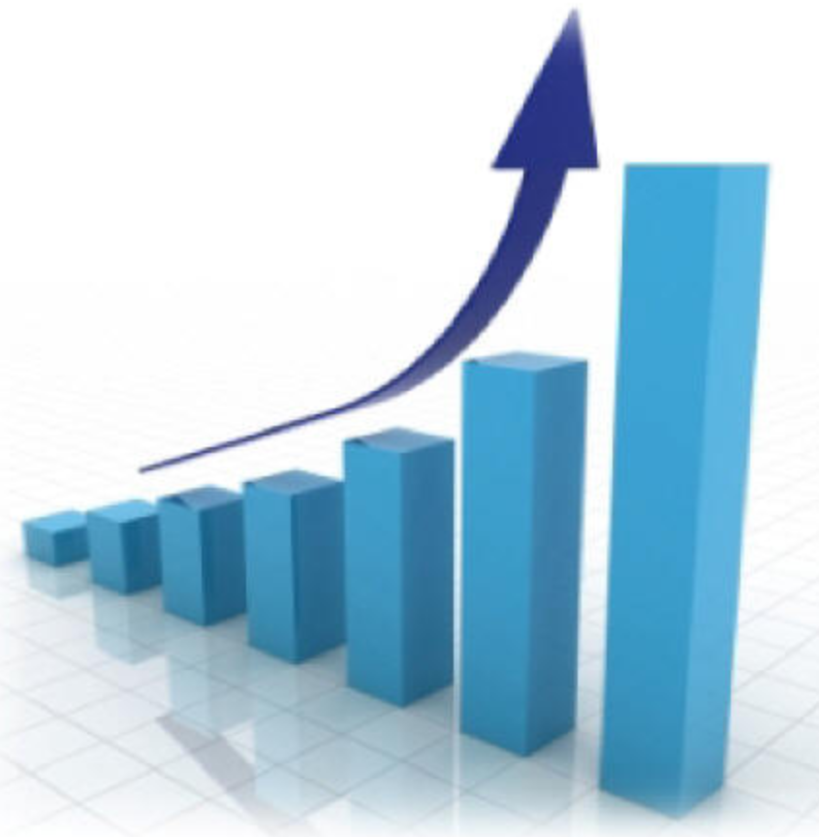
Comment se passe l’affectation en Seconde GT ?
Comment les résultats scolaires sont-ils pris en compte?
Sur quoi s’appuie-t-on ?
-Le bilan de fin de cycle (socle commun de compétences…)
-Les bilans périodiques (moyennes des disciplines)
= 4800 points (max)
= 4800 points (max)
Ce sont les résultats scolaires qui permettent de départager les élèves…
… mais sans leur donner un poids trop fort pour éviter de renforcer les lycées de niveau.

Slide 14
Focus : comment sont calculés les points du barème scolaire ?
1. Validation des compétences du socle commun de connaissances et de compétences :
Les 8 domaines du socle ont le même poids, donc au maximum : 8×50=400 points
Le barème est calculé en multipliant par 12 le total des points obtenus : 12×(50×8)=4800 points
2. Prise en compte des notes du contrôle continu (= moyennes de chaque trimestre de l’année de 3ème), selon 7 champs disciplinaires : Français (coefficient 5), Mathématiques (coefficient 5), Histoire/Géographie (coefficient 4), LVE : moyenne des LV1 et LV2 (coefficient 4), EPS (coefficient 4), Arts : moyenne des Arts Plastiques et de l’Education Musicale (coefficient 4), Sciences et Technologie : moyenne de SVT, Physique/Chimie et Technologie (coefficient 4)
Les notes, pour chaque trimestre et dans chaque discipline, sont converties en points selon le barème suivant :
On fait ensuite la moyenne annuelle des points obtenus, par discipline puis par champ disciplinaire. Après harmonisation, le barème total est enfin calculé en appliquant des coefficients par champ disciplinaire et en X10 le total obtenu.
Maitrise | Insuffisante | Fragile | Satisfaisante | Très bonne
Points | 10 | 25 | 40 | 50
Notes | 0 à moins de 5 | 5 à moins de 10 | 10 à moins de 15 | 15 à 20
Points | 3 | 8 | 13 | 16

Slide 15
Focus : comment sont calculés les points du barème scolaire ?
Exemple :
Harmonisation académique et nationale
Socle commun de connaissances et de compétences : examen systématique par l’académie du taux de validation, par collège, et comparaison avec les années antérieures, au moment de la bascule du LSU dans Affelnet. En cas d’écarts importants observés entre classes / entre collèges au regard des notes obtenues, une harmonisation est mise en œuvre par le chef d’établissement.
Moyennes annuelles de l’année de 3ème = une formule nationale de lissage est appliquée, avant la multiplication par les coefficients :
[(points – moyenne des points du groupe)/ écart type du groupe +10] x 10
Disciplines | Moyennes trimestrielles | Points | Coefficient | Total (sans harmonisation)
Français | 12,8 / 13,5 / 16,2 | (13+13+16)/3 = 14 | 5 | 14 x 5 = 70
Mathématiques | 15,5 / 14,1 / 16,7 | (16+13+16)/3 = 15 | 5 | 15 x 5 = 75
Histoire/Géo | 12,2 / 11,6 / 14,4 | (13+13+13)/3 = 13 | 4 | 13 x 4 = 52
LVE Anglais | 17,7 / 18,6 / 16,2 | [(16+16+16)/3 + (13+16+16)/3]/2 = 15,5 | 4 | 15,5 x 4 = 62
LVE Allemand | 14,5 / 16,6 / 18,2
EPS | 14,3 / 15,5 / 16,3 | (13+16+16) = 15 | 4 | 15 x 4 = 60
Arts plastiques | 19,4 / 15,7 / 18,6 | [(16+16+16)/3 + (13+13+16)/3]/2 = 15 | 4 | 15 x 4 = 60
Education musicale | 12,2 / 14,4 / 15,2
SVT | 10,6 / 11,2 / 9,4 | [(13+13+8)/3 + (13+13+13)/3 + (16+16+16)/3]/3 = 13,4 | 4 | 13,4 x 4 = 53,6
Physique-Chimie | 11,5 / 13,2 / 14,3
Technologie | 16,5 / 15,2 / 18,4
Total / 4800 |  |  |  | 432,6 x 10 = 4326

Slide 16
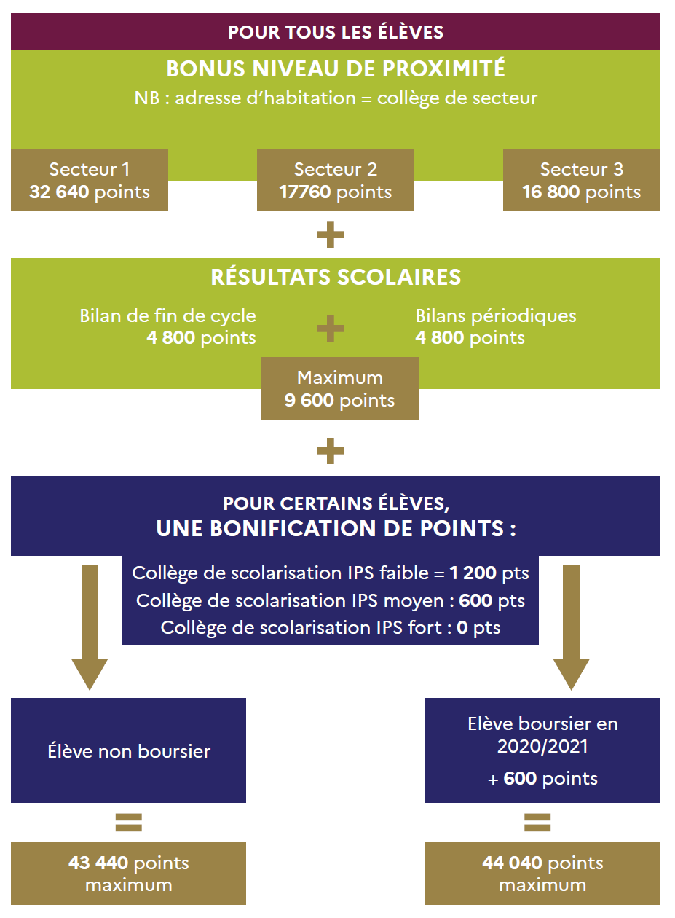
Comment se passe l’affectation
en Seconde GT?

Slide 17
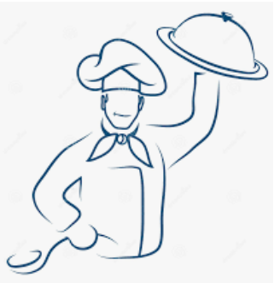

Comment se passe l’affectation…
…dans la voie professionnelle?
Le projet, après la classe de 3e porte sur…
l’entrée en 1ère année de CAP (Certificat d’Aptitude Professionnelle, en 2 ans)
l’entrée en Seconde Professionnelle (pour préparer un « Bac professionnel » en 3 ans)

Slide 18
Comment se passe l’affectation dans la voie professionnelle ?
Les lycées professionnels sont-ils sectorisés?
Il n’y a pas de lycée professionnel de « secteur » : les candidatures des élèves peuvent porter sur tous les lycées professionnels de l’académie de Paris.
Les candidats de la voie professionnelle résidant à Paris bénéficient d’un bonus de 9600 points pour les formations à recrutement ordinaire, dans lesquelles ils sont prioritaires.
Pour les formations non dispensées dans les académies de Créteil et / ou de Versailles ou les formations rares, à recrutement national, tous les candidats sont à égalité de traitement, quelle que soit leur origine géographique (pas de bonus).
Certaines formations professionnelles sont à recrutement particulier (=hors barème AFFELNET, sur dossier) : 2de pro AGORA « double-cursus » au lycée Abbé Grégoire, CAP « Horlogerie » au lycée Diderot,…

Slide 19
Comment se passe l’affectation…
…dans la voie professionnelle?
Les critères pris en compte pour l’affectation :
+ La validation du socle commun de compétences… = 4800 points (max.)
+ Les résultats scolaires de l’année de 3e (moyennes des différentes disciplines) = 4800 points (max.)
+ Des bonifications spécifiques :
+ un bonus de spécialité accordé par le collège d’origine = 2500 points
Il n’est valable que sur une seule spécialité de Bac Pro ou de CAP spécifiquement demandé par l’élève
+ un bonus de motivation accordé par le lycée sollicité = 2500 points
Si l’élève a effectué une visite, un mini-stage … ou a reçu un avis favorable
dans le cadre de la procédure Passpro
+ un bonus pour les élèves issus de 3e Prépa Métiers, EGPA, UPE2A, dispositif MLDS sur certaines
formations

Slide 20
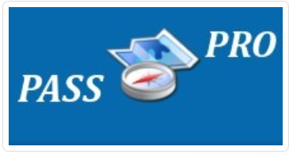
Comment se passe l’affectation…
…dans la voie professionnelle?
Le dispositif « Pass Pro » :
+ Il permet de bénéficier d’un entretien d’information avec des professeurs de lycée pro.
+ Il permet de visiter un lycée professionnel, ses ateliers et ses plateaux techniques.
Pour cela…
= Il faut demander au Principal à bénéficier du dispositif (Inscription avant le 18 avril).
= Il faut rédiger une lettre de motivation et se préparer à une entretien.
Pour plus de renseignement (liste des formations concernées…) :
https://www.ac-paris.fr/la-procedure-passpro-2023-124109

Slide 21
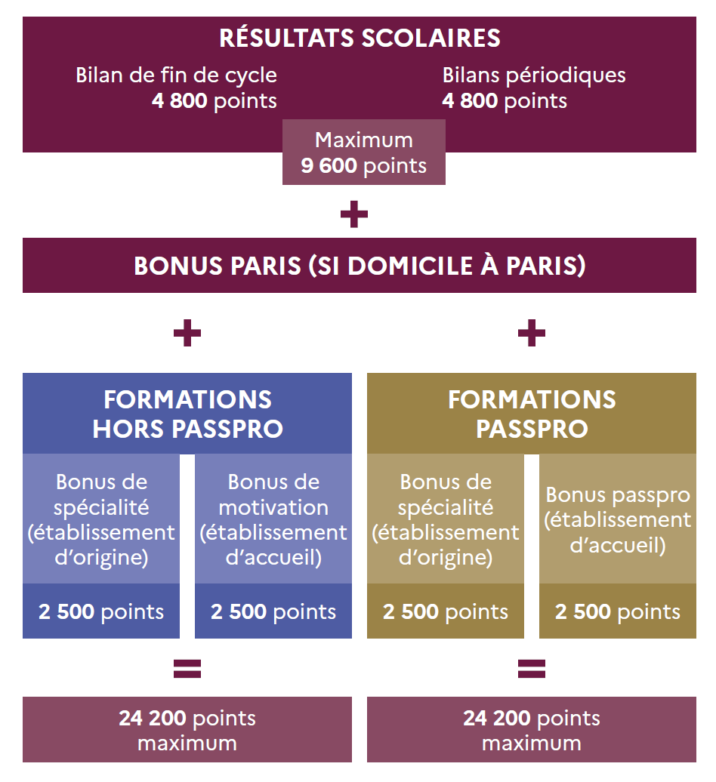
Comment se passe
l’affectation dans la voie professionnelle?

Slide 22
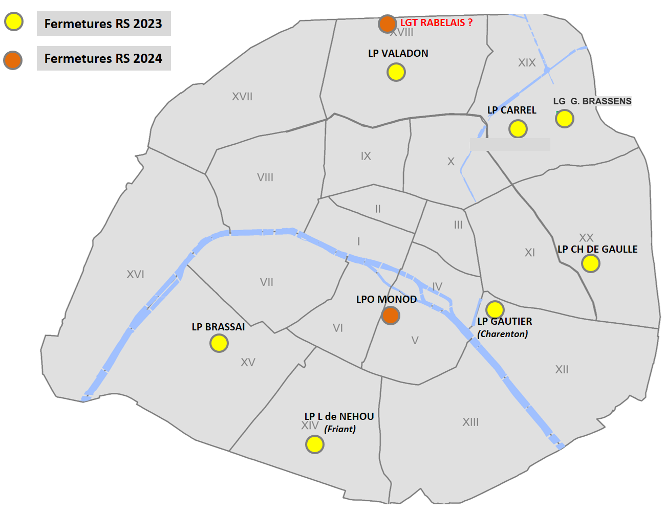
Focus : modifications de l’offre de formation suite au transfert de 7 lycées à la rentrée 2023
Les nouvelles offres :
2de Bac Pro Métiers de la Relation Clients, LP M. LAURENCIN (10e)…
2de Bac Pro Métiers de la Relation Clients, LPO DORIAN (11e)…
2de Bac Pro GATL, LPO DORIAN (11e)…
2de Bac Pro MCDBTP (Menuiserie Alu. Verre), LPO St LAMBERT (20e)…
2de Bac Pro Photographie, LPO L. ARMAND (15e)…
2GT « double cursus », LGT H. BERGSON (19e)…
+ 2de Bac Pro Sécurité , LP DERAISMES (17ème)
Les augmentations de capacités d’accueil :
En MRC : LPO LEMONNIER (12e), LP TURQUETIL (11e), CORBON (15e), CASSIN (16e), EIFFEL (7e)
En GATL/AGORA : LPO NADAUD (20e), LP DERAISMES (17e) et BEAUGRENELLE (15e)
A noter :
la fermeture de l’offre « 2GT » pour les LPO LEMONNIER (12e) et L. ARMAND (15e)
+150 places en 2de Bac pro et 1^{ière} année de CAP à la rentrée 2023

Slide 23
Focus : inscription en 2de GT dans un lycée privé
Plusieurs situations sont possibles :
Elève scolarisé dans un collège privé et sollicitant uniquement une inscription dans un lycée privé = pas de saisie du ou des vœu(x) correspondant dans Affelnet
L’élève est scolarisé dans un collège privé et sollicite uniquement des formations dans des lycées publics = saisie des vœux dans Affelnet, et transmission des pièces justificatives de domicile via la plate-forme académique.
L’élève est scolarisé dans un collège public et sollicite des formations dans un lycée privé : le ou les vœu(x) portant sur le(s) lycée(s) privé(s) doivent être effectués dans Affelnet, et obligatoirement placés en tête de liste.
37 établissements des 3 réseaux de l’enseignement privé sont intégrés à la plate-forme AFFELNET pour l’affectation en Seconde GT.
Les directeurs d’établissements privés se connectent sur AFFELNET après la phase de saisie des vœux afin de valider les vœux des élèves qu’ils ont retenus.

Slide 24
Focus : entrée dans les lycées Louis-le-Grand et Henri-IV
1. Elève scolarisé en 3ème dans un collège parisien et domicilié à Paris pour l’année 2022-2023
Une démarche simplifiée : saisir le ou les vœux correspondant, en vœux 1 et 2 exclusivement.
L’affectation s’appuie sur les éléments du barème AFFELNET :
Le secteur : les lycées Louis-le-Grand et Henri-IV sont placés en secteur 1 pour tous les collèges parisiens
Les résultats scolaires (= bonus scolaire AFFELNET sur 9600 pts)
Le statut de boursier (= quota de places réservées)
L’IPS du collège de scolarisation de l’année de 3ème (=quota de places réservées)
2. Elève de 3ème non-scolarisé et/ou non-domicilié à Paris pour l’année 2022-2023
Un dossier de candidature doit être déposé sur une plateforme numérique sécurisée dédiée, accessible ici. La plateforme ouvre le 16 janvier 2023 et ferme le 7 avril 2023. Le même dossier permet de candidater à Henri IV, à Louis Le Grand ou sur les deux établissements, par ordre de préférence.
Un quota de places est réservé aux élèves hors académie, identique à l’existant : environ 25% des places à Henri-IV et 40% à Louis-le-Grand
Les candidatures sont examinées selon les mêmes critères que les élèves parisiens (résultats scolaires, statut de boursier notamment), à l’aide d’un barème d’aide à la décision, par une commission pilotée par le chef d’établissement

Slide 25
Focus : inscription dans un cursus spécifique
…SELO Chinois, Japonais,
Vietnamien, Portugais
…Section binationale…
…Classes à double-cursus…
…Musique…Danse…Bac S2TMD…
…STD2A, FMA
…Sections sportives…
…CHASE (Sportif d’Excellence)…
…Section internationale…
…Dispositif Elèves à Haut Potentiel
Lycée Emile Dubois
…Classes Sciences co
& Sciences po
Lycée Bergson
…STHR
1. Avant le 7 avril (sections internationales, binationales, orientales ; Sciences po, Sciences co ; hip-hop Turgot) ou le 2 mai (tous autres cursus spécifiques) :
Déposer un dossier, en ligne, sur le site du Rectorat de Paris
https://www.ac-paris.fr/deposer-en-ligne-un-dossier-de-candidature-en-cursus-specifique-127705
2. Dans le cadre de la procédure Affelnet, formuler les vœux sur les établissements et les formations correspondants, en veillant à placer ces vœux en tête de liste (pas de vœux sur des Seconde GT « classiques » intercalés).

Slide 26
Comment formuler ses vœux en Seconde GT?
Exemples et contre-exemples

Slide 27
Quels sont mes critères de choix?
Localisation du lycée : quel est le temps de transport maximal que je suis prêt à effectuer quotidiennement?
Offre de formation du lycée :
Enseignements de spécialité
Langues vivantes
Options facultatives
Présence d’une voie technologique
Présence de dispositifs particuliers (section européenne, ateliers, tutorat, etc.) et de cursus spécifiques
= consulter la carte en ligne des enseignements de spécialité
= consulter le site des lycées pressentis, contacter l’établissement

Slide 28
Quels étaient les lycées accessibles en secteur 1, 2 et 3 en 2022?
Secteur 2 – Lycées accessibles à tous les élèves | Secteur 2 – Lycées supplémentaires accessibles aux boursiers
Fauré Rodin Dorian Diderot Armand Bernard Rabelais Bergson Villon Colbert Valéry Lemonnier | Hugo Voltaire Quinet Germain Carnot Charlemagne Weil Montaigne Bert Fénelon Duruy Lavoisier Janson de Sailly Molière Say La Fontaine Arago Racine Ravel Decour

Slide 29
Quelles étaient les formations professionnelles les plus demandées en 2022?

Slide 30
Quelles étaient les formations professionnelles (bac pro) les plus demandées en 2022?

Slide 31
Quelles étaient les formations professionnelles (CAP) les plus demandées en 2022?

Slide 32
Formulation des vœux : exemples d’élèves
Rang | Formation | Lycée | Barème
1 | 2de GT | HENRI IV (S1) | 32640+8800 + 600 = 42 040 pts (bonus IPS utilisé en tant que quota)
2 | 2de GT/ SI britannique | BALZAC | Commission SI
3 | 2de GT/ SI britannique | RAVEL | Commission SI
4 | 2de GT/ Double cursus musique | RACINE | Commission Double-cursus
5 | 2de GT | CHARLEMAGNE (S2) | 17760 + 600 + 8800 = 27 160 pts
6 | 2de GT | TURGOT (S1) | 32640 + 600 + 8800 = 42 040
7 | 2de GT | BALZAC (S3) | 16800 + 600 + 8800 = 26 200 pts
8 | 2de GT | VOLTAIRE (S2) | 27 160 pts
9 | 2de GT | COLBERT (S1) | 42 040 pts
10 | 2de GT | DIDEROT (S1) | 42 040 pts
CAMILLE
Orientée en : Seconde GT
Collège de secteur : Pailleron
Collège de scolarisation : Balzac en SI britannique (bonus IPS : 600 points)
Non boursière
Très bon niveau scolaire (8800 points)
Souhaite poursuivre sa scolarité en SI britannique ou au lycée Henri-IV
Temps de transport possible : +40 min
Est éventuellement intéressée par les enseignements artistiques (pratique la musique et les arts plastiques)

Slide 33
Formulation des vœux : exemples d’élèves
MATHIEU
Orienté en : Seconde GT
Collège de secteur : Chappe
Collège de scolarisation : Chappe
(bonus IPS : 600 points)
Boursier
Très bon niveau scolaire (8200 points)
Temps de transport possible : +40 min
Profil scientifique mais pas d’idée précise des enseignements de spécialité qui seront choisis en 1^{ière}
Rang | Formation | Lycée | Barème
1 | 2de GT | LAVOISIER (S2) | 27 160 pts
2 | 2de GT | HUGO (S2) | 27 160 pts
3 | 2de GT | GERMAIN (S1) | 42 040 pts
4 | 2de GT | TURGOT (S1) | 42 040 pts
5 | 2de GT | CONDORCET (S1) | 27 160 pts
6 | 2de GT | CHAPTAL (S2) | 27 160 pts
7 | 2de GT | FENELON (S2) | 27 160 pts
8 | 2de GT | J. DE SAILLY (S3) | 26 200 pts
9 | 2de GT | DIDEROT (S1) | 42 040 pts
10 | 2de GT | PG. DE GENNES (S1) | 42 040 pts

Slide 34
Formulation des vœux : exemples d’élèves
Rang | Formation | Lycée | Barème
1 | 2de GT | TURGOT (S1) | 40 045 pts
2 | 2de GT | BALZAC (S3) | 24 205 pts
3 | 2de GT | VALERY (S3) | 24 205 pts
4 | 2de GT | FENELON (S1) | 40 045 pts
5 | 2de GT | LAMARTINE (S1) | 40 045 pts
6 | 2de PRO Photographie | ARMAND (priorité académique/ PASSPRO) | 9600 pts (secteur) + 6205 pts (résultats scolaires) + 2500 pts (bonus spécialité) + 2500 pts (bonus motivation) = 20 805 pts
7 | 2de PRO Métiers des industries graphiques et de la communication | VOX (priorité académique) | 9600 pts (secteur) + 6205 pts (résultats scolaires) + 2500 pts (bonus motivation) = 18 305 pts
8 | 2de PRO Métiers des industries graphiques et de la communication | CORVISART (priorité académique) | 18 305 pts
9 | 2de GT | DIDEROT (S1) | 40 045 pts
10 | 2de GT | BERGSON (S1) | 40 045 pts
YANN
Orienté en : Seconde GT
Collège de secteur : Brassens
Collège de scolarisation : Brassens (bonus IPS : 1200 points)
Non boursier
Niveau scolaire moyen (6205 points)
Souhaite suivre l’enseignement de spécialité « cinéma » en 1^{ière}
Est intéressé par les filières artistiques en général
A suivi Passpro en 2de pro « Photographie »

Slide 35
Formulation des vœux : exemples d’élèves
LEA
Collège de secteur : Doisneau
Collège de scolarisation : Doisneau (bonus IPS : 1200 points)
Non boursière
Niveau scolaire intermédiaire (7200 points)
Ne souhaite pas être affectée à plus de 25 minutes
A été retenue pour une inscription dans un lycée privé
Rang | Formation | Lycées | Barème
1 | 2de GT | Les Francs Bourgeois (privé) | Hors barème
2 | 2de GT | Charlemagne (secteur 1) | 41 040 pts
3 | 2de GT | Arago (secteur 1) | 41 040 pts
4 | 2de GT | Turgot (secteur 1) | 41 040 pts
5
6
7
8
9
10

Slide 36
Rangdu vœu | Camille |  | Mathieu |  | Yann |  | Léa
1 | Henri-IV | 42 040 | Lavoisier (secteur 2) | 27 160 | Turgot (secteur 1) | 39 445 | Les Francs Bourgeois (privé) | 0
2 | Balzac – SI britannique | 0 | Victor Hugo (secteur 2) | 27 160 | Balzac (secteur 3) | 23 605 | Charlemagne (secteur 1) | 41 040
3 | Ravel – SI britannique | 0 | Sophie Germain (secteur 1) | 42 040 | Valery (secteur 3) | 23 605 | Arago (secteur 1) | 41 040
4 | Racine – Double cursus musique | 0 | Turgot (secteur 1) | 42 040 | Fénelon (secteur 1) | 39 445 | Turgot (secteur 1) | 41 040
5 | Charlemagne (secteur 2) | 27 160 | Condorcet (secteur 2) | 27 160 | Lamartine (secteur 1) | 39 445
6 | Turgot (secteur 1) | 42 040 | Chaptal (secteur 2) | 27 160 | Armand (pro) | 20 805
7 | Balzac (secteur 3) | 26 200 | Fénelon (secteur 2) | 27 160 | Vox (pro) | 18 305
8 | Voltaire (secteur 2) | 27 160 | Janson de Sailly (secteur 3) | 26 200 | Corvisart (pro) | 18 305
9 | Colbert (secteur 1) | 42 040 | Diderot (secteur 1) | 42 040 | Diderot (secteur 1) | 39 445
10 | Diderot (secteur 1) | 42 040 | PGDG (secteur 1) | 42 040 | Bergson (secteur 1) | 39 445
Cas n°1 : Camille est retenue à Henri-IV, au regard de ses résultats scolaires et des places attribuées selon l’IPS de son collège de scolarisation. Ses autres vœux sont abandonnés.

Slide 37
Rangdu vœu | Camille |  | Mathieu |  | Yann |  | Léa
1 | Henri-IV | 41 440 | Lavoisier (secteur 2) | 27 160 | Turgot (secteur 1) | 39 445 | Les Francs Bourgeois (privé) | 0
2 | Balzac – SI britannique | 0 | Victor Hugo (secteur 2) | 27 160 | Balzac (secteur 3) | 23 605 | Charlemagne (secteur 1) | 41 040
3 | Ravel – SI britannique | 0 | Sophie Germain (secteur 1) | 42 040 | Valery (secteur 3) | 23 605 | Arago (secteur 1) | 41 040
4 | Racine – Double cursus musique | 0 | Turgot (secteur 1) | 42 040 | Fénelon (secteur 1) | 39 445 | Turgot (secteur 1) | 41 040
5 | Charlemagne (secteur 2) | 27 160 | Condorcet (secteur 2) | 27 160 | Lamartine (secteur 1) | 39 445
6 | Turgot (secteur 1) | 42 040 | Chaptal (secteur 2) | 27 160 | Armand (pro) | 20 805
7 | Balzac (secteur 3) | 26 200 | Fénelon (secteur 2) | 27 160 | Vox (pro) | 18 305
8 | Voltaire (secteur 2) | 27 160 | Janson de Sailly (secteur 3) | 26 200 | Corvisart (pro) | 18 305
9 | Colbert (secteur 1) | 42 040 | Diderot (secteur 1) | 42 040 | Diderot (secteur 1) | 39 445
10 | Diderot (secteur 1) | 42 040 | PGDG (secteur 1) | 42 040 | Bergson (secteur 1) | 39 445
Cas n°2 : Camille n’est pas retenue à Henri-IV, en SI ou en double-cursus.
Ses autres vœux, qui ne portent pas sur des cursus spécifiques, sont examinés dans l’ordre, au barème.

Slide 38
Rangdu vœu | Camille |  | Mathieu |  | Yann |  | Léa
1 | Henri-IV | 41 440 | Lavoisier (secteur 2) | 27 160 | Turgot (secteur 1) | 39 445 | Les Francs Bourgeois (privé) | 0
2 | Balzac – SI britannique | 0 | Victor Hugo (secteur 2) | 27 160 | Balzac (secteur 3) | 23 605 | Charlemagne (secteur 1) | 41 040
3 | Ravel – SI britannique | 0 | Sophie Germain (secteur 1) | 42 040 | Valery (secteur 3) | 23 605 | Arago (secteur 1) | 41 040
4 | Racine – Double cursus musique | 0 | Turgot (secteur 1) | 42 040 | Fénelon (secteur 1) | 39 445 | Turgot (secteur 1) | 41 040
5 | Charlemagne (secteur 2) | 27 160 | Condorcet (secteur 2) | 27 160 | Lamartine (secteur 1) | 39 445
6 | Turgot (secteur 1) | 42 040 | Chaptal (secteur 2) | 27 160 | Armand (pro) | 20 805
7 | Balzac (secteur 3) | 26 200 | Fénelon (secteur 2) | 27 160 | Vox (pro) | 18 305
8 | Voltaire (secteur 2) | 27 160 | Janson de Sailly (secteur 3) | 26 200 | Corvisart (pro) | 18 305
9 | Colbert (secteur 1) | 42 040 | Diderot (secteur 1) | 42 040 | Diderot (secteur 1) | 39 445
10 | Diderot (secteur 1) | 42 040 | PGDG (secteur 1) | 42 040 | Bergson (secteur 1) | 39 445
Cas n°3 : Mathieu est un élève avec de bons résultats scolaires, il est par ailleurs boursier et mobile
Il n’est en « concurrence » avec aucun des 3 autres élèves, car il est boursier
Il a de fortes chances d’être affecté à Lavoisier, même en secteur 2, car l’ancien district Sud scolarise une population en moyenne plus favorisée, qui ne permet pas de remplir en secteur 1 toutes les places réservées aux boursiers.
Il a par ailleurs formulé 4 vœux de secteur 1, et 10 vœux au total, ce qui lui assure une affectation sur l’un de ses vœux, sans la garantir toutefois car il n’a pas formulé 5 vœux de secteur 1.

Slide 39
Rangdu vœu | Camille |  | Mathieu |  | Yann |  | Léa
1 | Henri-IV | 41 440 | Lavoisier (secteur 2) | 27 160 | Turgot (secteur 1) | 39 445 | Les Francs Bourgeois (privé) | 0
2 | Balzac – SI britannique | 0 | Victor Hugo (secteur 2) | 27 160 | Balzac (secteur 3) | 23 605 | Charlemagne (secteur 1) | 41 040
3 | Ravel – SI britannique | 0 | Sophie Germain (secteur 1) | 42 040 | Valery (secteur 3) | 23 605 | Arago (secteur 1) | 41 040
4 | Racine – Double cursus musique | 0 | Turgot (secteur 1) | 42 040 | Fénelon (secteur 1) | 39 445 | Turgot (secteur 1) | 41 040
5 | Charlemagne (secteur 2) | 27 160 | Condorcet (secteur 2) | 27 160 | Lamartine (secteur 1) | 39 445
6 | Turgot (secteur 1) | 42 040 | Chaptal (secteur 2) | 27 160 | Armand (pro) | 20 805
7 | Balzac (secteur 3) | 26 200 | Fénelon (secteur 2) | 27 160 | Vox (pro) | 18 305
8 | Voltaire (secteur 2) | 27 160 | Janson de Sailly (secteur 3) | 26 200 | Corvisart (pro) | 18 305
9 | Colbert (secteur 1) | 42 040 | Diderot (secteur 1) | 42 040 | Diderot (secteur 1) | 39 445
10 | Diderot (secteur 1) | 42 040 | PGDG (secteur 1) | 42 040 | Bergson (secteur 1) | 39 445
Cas n°4 : Yann est un élève avec des résultats scolaires moyens, non boursier.
Ses résultats scolaires lui laissent peu de chances d’entrer à Turgot, lycée très demandé, même en secteur 1 : il est par exemple en concurrence avec Camille qui, si elle n’est pas affectée sur ses 5 premiers vœux, sera affectée sur son 6ème vœu prioritairement par rapport à lui, au regard de leurs barèmes respectifs. Pour autant, il a tout intérêt à le placer en tête de liste si c’est son 1^{ier} choix.
Son 2ème vœu est en secteur 3, sur un lycée à taux de pression significatif, il a, là encore, peu de chances d’y être affecté.
Paul Valéry est un lycée à plus faible taux de pression, il est possible qu’il y soit affecté, même en secteur 3
Ses vœux en voie professionnelle, même placés en vœux 6 à 8, seront examinés au regard du barème des élèves demandant les mêmes formations professionnelles
Quoi qu’il arrive, il a « sécurisé » son affectation en Seconde GT en classant ensuite les 4 autres lycées de secteur 1.

Slide 40
Rangdu vœu | Camille |  | Mathieu |  | Yann |  | Léa
1 | Henri-IV | 41 440 | Lavoisier (secteur 2) | 27 160 | Turgot (secteur 1) | 39 445 | Les Francs Bourgeois (privé) | 0
2 | Balzac – SI britannique | 0 | Victor Hugo (secteur 2) | 27 160 | Balzac (secteur 3) | 23 605 | Charlemagne (secteur 1) | 41 040
3 | Ravel – SI britannique | 0 | Sophie Germain (secteur 1) | 42 040 | Valery (secteur 3) | 23 605 | Arago (secteur 1) | 41 040
4 | Racine – Double cursus musique | 0 | Turgot (secteur 1) | 42 040 | Fénelon (secteur 1) | 39 445 | Turgot (secteur 1) | 41 040
5 | Charlemagne (secteur 2) | 27 160 | Condorcet (secteur 2) | 27 160 | Lamartine (secteur 1) | 39 445
6 | Turgot (secteur 1) | 42 040 | Chaptal (secteur 2) | 27 160 | Armand (pro) | 20 805
7 | Balzac (secteur 3) | 26 200 | Fénelon (secteur 2) | 27 160 | Vox (pro) | 18 305
8 | Voltaire (secteur 2) | 27 160 | Janson de Sailly (secteur 3) | 26 200 | Corvisart (pro) | 18 305
9 | Colbert (secteur 1) | 42 040 | Diderot (secteur 1) | 42 040 | Diderot (secteur 1) | 39 445
10 | Diderot (secteur 1) | 42 040 | PGDG (secteur 1) | 42 040 | Bergson (secteur 1) | 39 445
Cas n°5 : Léa est une élève de niveau intermédiaire, qui bénéficie du bonus IPS maximum.
Elle a été retenue dans un établissement privé, elle doit formuler le vœu et le placer en vœu 1
Ses autres vœux sont abandonnés à partir du moment où elle est retenue par le chef d’établissement du lycée privé dans AFFELNET

Slide 41
Formulations de voeux à éviter…
Rang | Voeux formulés
1 | 2de GT/ Henri-IV
2 | 2de GT SI Britannique/ Balzac
3 | 2de GT DC musique Racine
CAMILLE
Collège de secteur : Pailleron
Collège de scolarisation : Balzac en SI britannique (bonus IPS : 600 points)
Non boursière
Très bon niveau scolaire
Souhaite poursuivre sa scolarité en SI britannique.
Le temps de transport n’est pas une difficulté
Est intéressée par les enseignements artistiques (pratique la musique et les arts plastiques)
Des vœux peu nombreux et uniquement formulés sur des cursus spécifiques
Rang | Voeux formulés
1 | 2de GT SI britannique/ Balzac
2 | 2de GT DC musique Racine
3 | 2de GT/ Germain (secteur 2)
4 | 2de GT/ Charlemagne (secteur 2)
5 | 2de GT/ Turgot (secteur 1)
Des vœux trop restreints hors cursus spécifiques, notamment en secteur 1
Rang | Voeux formulés
1 | 2de GT/ Turgot (secteur 1)
2 | 2de GT SI Britannique/ Balzac
3 | 2de GT/ Henri-IV
4 | 2de GT/ Charlemagne (secteur 2)
5 | 2de GT DC musique Racine
Des vœux en cursus spécifique non conformes (ordre non respecté : le vœu Henri-IV n’est pas en vœu 1, les vœux en cursus spécifiques ne sont pas en tête de liste et des vœux sur des Seconde « ordinaires » sont intercalés + des vœux trop restreints de manière générale, malgré son très bon niveau scolaire)

Slide 42
Formulations de vœux à éviter…
MATHIEU
Collège de secteur : Chappe
Collège de scolarisation : Chappe
(bonus IPS : 600 points)
Boursier
Bon niveau scolaire
Le temps de transport n’est pas une difficulté
Profil scientifique mais pas d’idée précise des enseignements de spécialité qui seront choisis en 1^{ière}
Rang | Voeux
1 | 2de GT/ Charlemagne (secteur 2)
2 | 2de GT/ Victor Hugo (secteur 2)
3 | 2de GT/ Sophie Germain (secteur 1)
4 | 2de GT/ Turgot (secteur 1)
5 | 2de GT/ Diderot (secteur 1)
6 | 2de GT/ PGDG (secteur 1)
Des vœux qui assurent une affectation mais qui ne la garantissent pas (les 5 lycées de secteur 1 ne sont pas classés) et qui n’exploitent pas toutes les possibilités offertes aux boursiers pour candidater hors du secteur 1

Slide 43
Formulations de voeux à éviter
YANN
Orienté en : Seconde GT
Collège de secteur : Brassens
Collège de scolarisation : Brassens (bonus IPS : 1200 points)
Non boursier
Niveau scolaire moyen (6205 points)
Souhaite suivre l’enseignement de spécialité « cinéma » en 1^{ière}
Est intéressé par les filières artistiques en général
A suivi Passpro en 2de pro « Photographie »
Rang | Voeux
1 | 2de GT/ Turgot (secteur 1)
2 | 2de GT/ Balzac (secteur 3)
3 | 2de GT/ Fénelon (secteur 1)
4 | 2de pro/ Métiers des industries graphiques et de la communication/ Vox
Des vœux trop peu nombreux en secteur 1 comme en voie pro, et ciblés sur des lycées à fort taux de pression, alors même que les points de résultats scolaires sont réduits et que l’élève n’est pas boursier. Risque de non affectation.

Slide 44
Formulations de voeux à éviter
LEA
Collège de secteur : Doisneau
Collège de scolarisation : Doisneau (bonus IPS : 1200 points)
Non boursière
Niveau scolaire intermédiaire
Le temps de transport n’est pas une difficulté
A été retenue pour une inscription dans un lycée privé
Rang | Voeux
1 | 2de GT/ Charlemagne (secteur 1)
2 | 2de GT/ Arago (secteur 1)
3 | 2de GT/ Turgot (secteur 1)
4 | 2de GT/ Les Francs Bourgeois (privé)
L’ordre attendu des vœux est non conforme : cette élève ne sera pas retenue dans l’établissement privé sollicité, et ses vœux de secteur 1 sont limités aux établissements à fort taux de pression, ce qui constitue un risque de non affectation.

Slide 45
Et après l’affectation…
Ne pas oublier de s’inscrire auprès de l’établissement d’affectation
au plus tard le 3 juillet 2023 à minuit en ligne ou le 3 juillet 2022 en établissement (soit dans un délai de cinq jours) pour la voie générale et technologique
au plus tard le 7 juillet 2023 pour la voie professionnelle (soit un délai de dix jours)
Possibilité de demander à suivre un Enseignement Inter-Etablissements (EIE) dès l’inscription dans l’établissement
Formulaire à compléter et à remettre au chef d’établissement

Slide 46
Pour aller plus loin dans la démarche, sont mobilisables…
Les équipes (Direction, professeur principal, Psy EN…) du collège de scolarisation : ce sont les interlocuteurs directs!
Les Centres d’Information et d’Orientation (CIO) de Paris.
Les ressources du Rectorat de Paris :
Un espace en ligne : https://www.ac-paris.fr/affectation-seconde
Une brochure : Affectation après la classe de 3e: mode d’emploi :
https://www.ac-paris.fr/media/36185/download
A venir : le guide ONISEP « Après la 3e » pour la Région Ile-de-France

